Slide 1

Telegram-bot
Фищенко Тамара
Обухова Екатерина
Попова Вероника
Кравцова Мария

Slide 2

История создания:
Что бы вы сделали, если были бы главным героем произведения «Преступление и наказание»?
Проблема:
Подросткам тяжело усвоить информацию в книгах или фильмах.

Slide 3
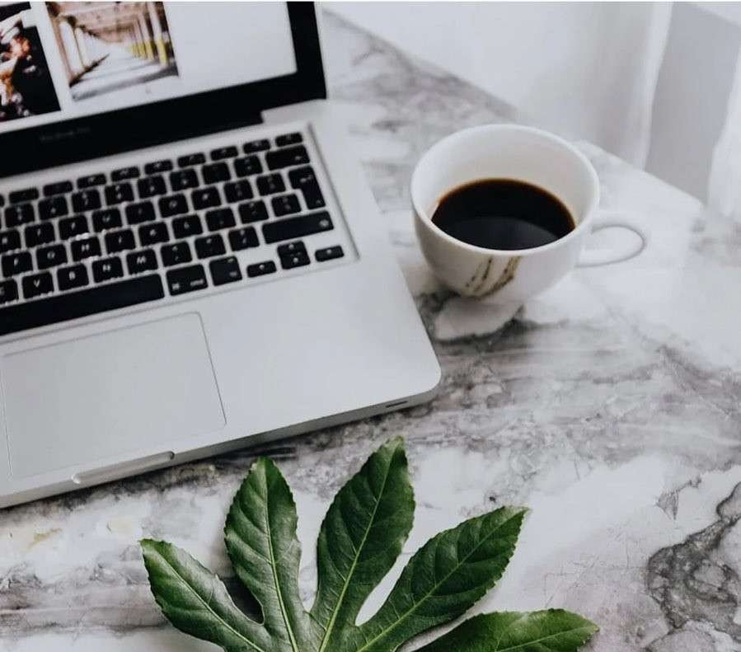
Роли в проекте:
Тамара – программист
Маша – сценарист
Катя – дизайнер
Вероника - дизайнер

Slide 4
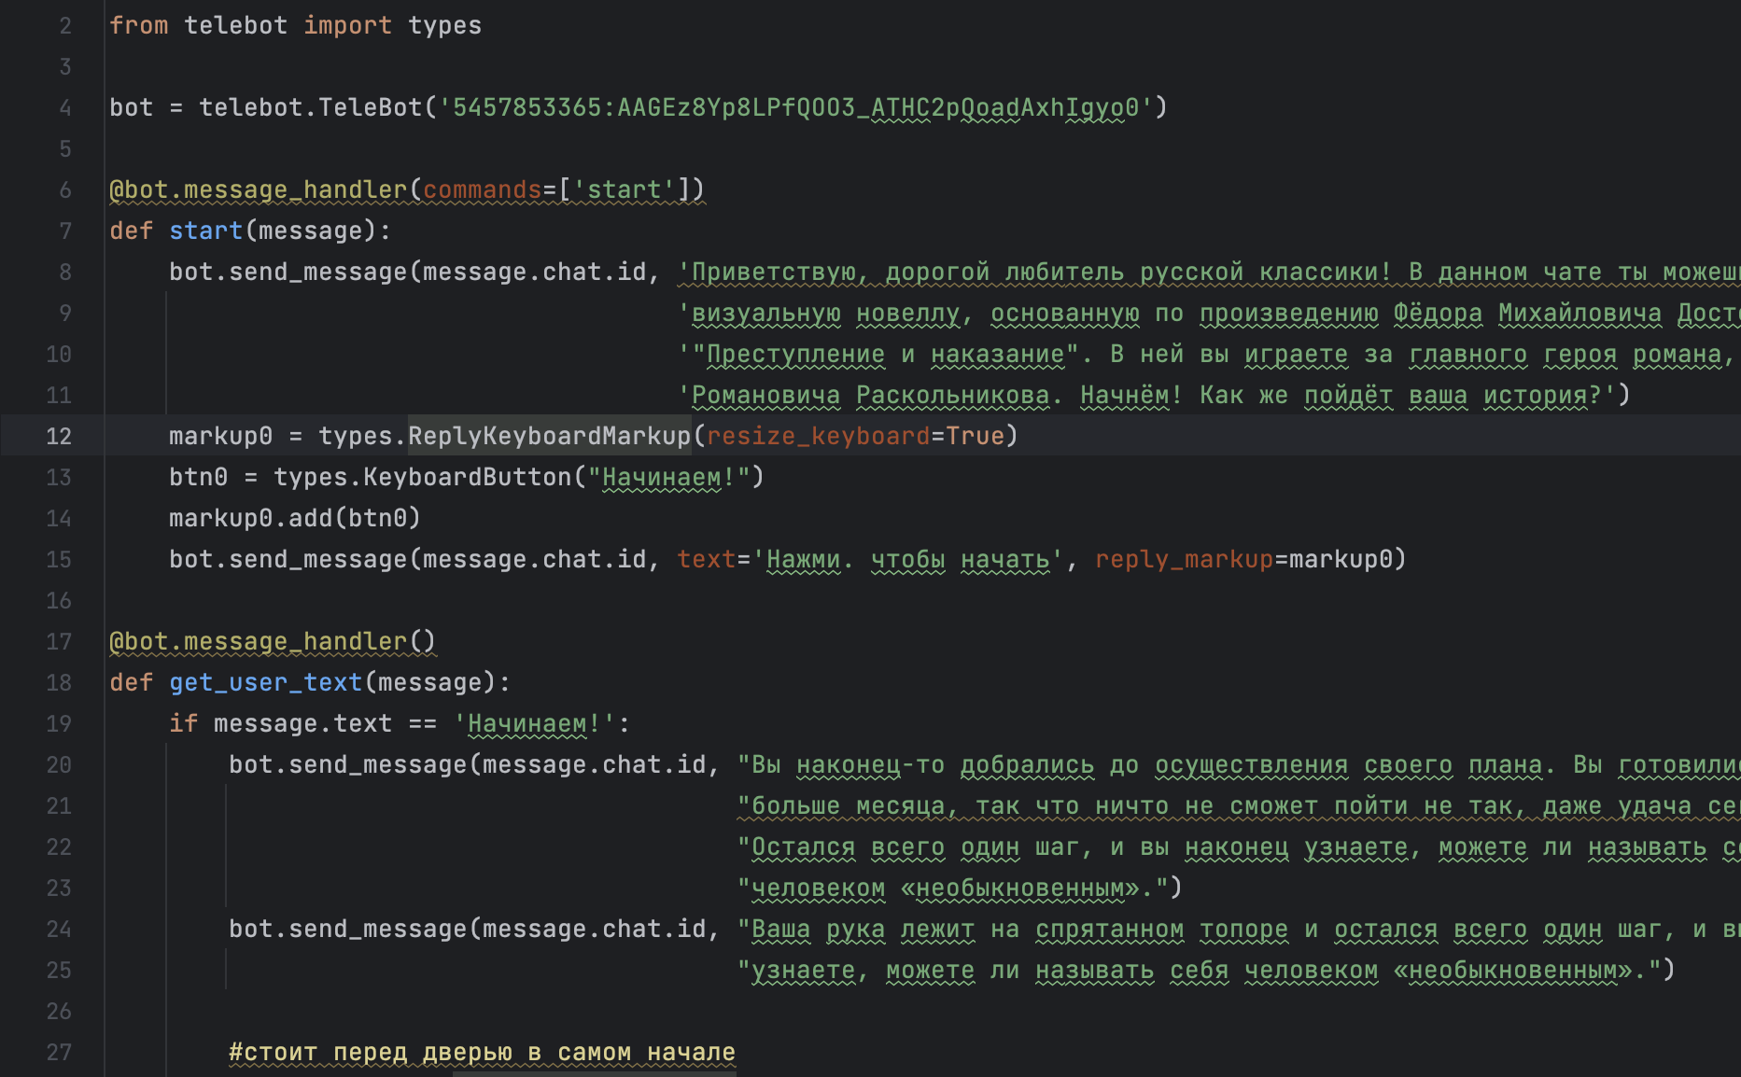
Часть кода:

Slide 5
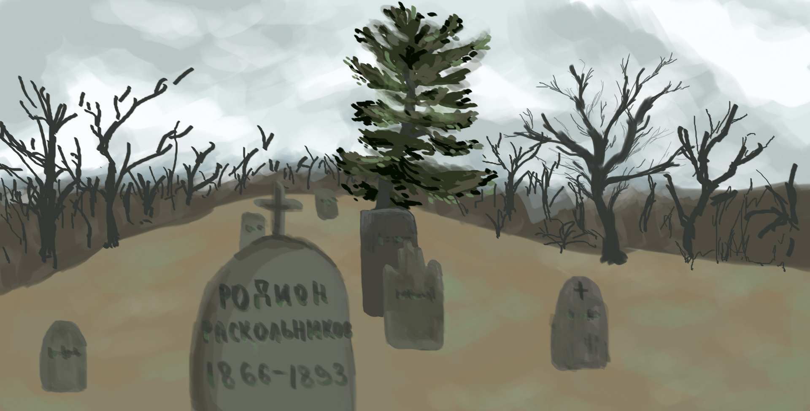
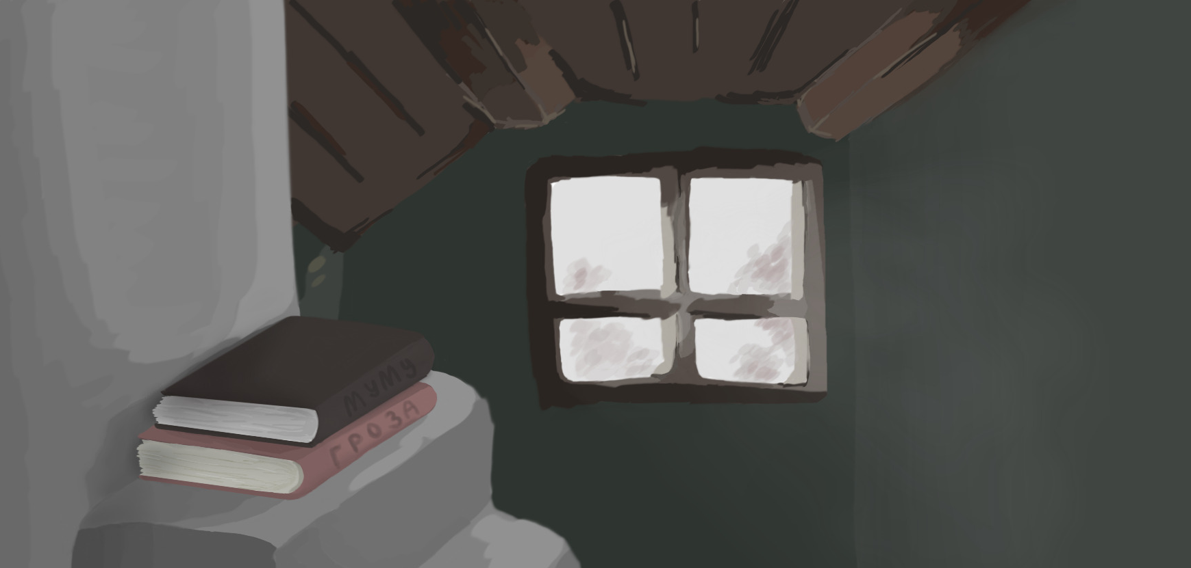
Концовки нескольких линий:

Slide 6
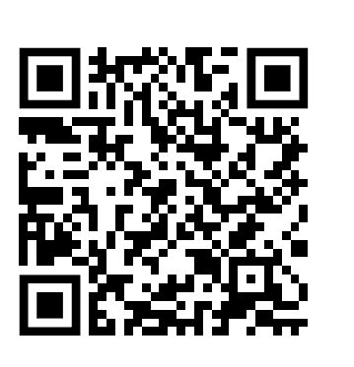
Ссылка на репозиторий
https://github.com/Tamatir8/telebot-crime_and_punishment.git

Slide 7
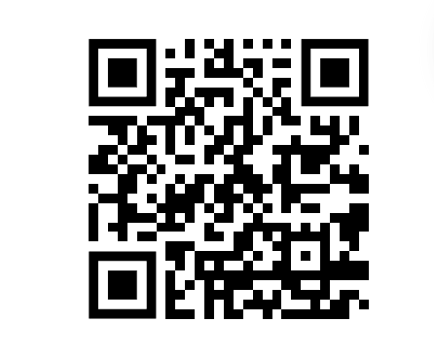
Ссылка на бот

